Slide 1
Ναρκωτικά και αντιμετώπιση του άγχους
6ο ΓΥΜΝΑΣΙΟ ΚΑΛΑΜΑΡΙΑΣ
ΣΧΟΛΙΚΟ ΕΤΟΣ 2024-2025
Β΄ ΓΥΜΝΑΣΙΟΥ ΤΜΗΜΑ Β1
ΚΑΘΗΓΗΤΗΣ: ΜΑΡΟΥΔΑΣ ΠΑΝΑΓΙΩΤΗΣ
ΜΑΘΗΤΕΣ/ΤΡΙΕΣ: ΓΕΩΡΓΙΆΔΗΣ ΠΈΤΡΟΣ ΠΑΎΛΟΣ
ΑΚΡΙΤΊΔΟΥ ΧΡΙΣΤΊΝΑ
ΑΓΓΕΛΉ ΕΛΈΝΗ
ΓΌΜΠΟΣ ΙΩΆΝΝΗΣ
ΓΕΩΡΓΙΑΝΊΔΗ ΠΑΝΑΓΙΏΤΑ

Slide 2
Τι είναι τα ναρκωτικά;
Τα ναρκωτικά είναι ουσίες που επηρεάζουν τη λειτουργία του εγκεφάλου και του νευρικού συστήματος, προκαλώντας μεταβολές στη συνείδηση, στη διάθεση, στη συμπεριφορά και στις σωματικές λειτουργίες. Μπορεί να είναι φυσικές (π.χ., όπιο, μαριχουάνα), ημι-συνθετικές (π.χ., ηρωίνη) ή συνθετικές (π.χ., LSD, αμφεταμίνες). Χρησιμοποιούνται για ψυχαγωγικούς, ιατρικούς ή τελετουργικούς σκοπούς, αλλά η κατάχρησή τους μπορεί να οδηγήσει σε σοβαρά προβλήματα υγείας και εθισμό.

Slide 3
Γιατί κάνουν κακό τα ναρκωτικά;
Τα ναρκωτικά είναι επικίνδυνα για διάφορους λόγους:
  Σωματική υγεία: Προκαλούν ζημιές στο ήπαρ, στην καρδιά, στους πνεύμονες και στον εγκέφαλο. Μπορούν να οδηγήσουν σε υπερβολική δόση και θάνατο.
  Ψυχική υγεία: Μπορούν να προκαλέσουν ψυχιατρικές διαταραχές, όπως κατάθλιψη, ψύχωση και σχιζοφρένεια.
  Εθισμός: Ο εγκέφαλος προσαρμόζεται στη δράση των ναρκωτικών, καθιστώντας δύσκολη την αποχή από αυτά.
  Κοινωνικές συνέπειες: Η χρήση ναρκωτικών μπορεί να οδηγήσει σε παραβατικότητα, απώλεια εργασίας και αποξένωση από την οικογένεια.
  Νομικές επιπτώσεις: Σε πολλές χώρες, η κατοχή, η χρήση και η διακίνηση ναρκωτικών είναι παράνομες και τιμωρούνται αυστηρά.

Slide 4
Ποια είναι τα είδη των ναρκωτικών και πώς φτιάχνονται;
Τα ναρκωτικά κατηγοριοποιούνται με βάση την επίδρασή τους στον οργανισμό:
Κατασταλτικά (Depressants):
    Μειώνουν τη δραστηριότητα του εγκεφάλου.
    Παραδείγματα: Αλκοόλ, ηρωίνη, βενζοδιαζεπίνες.
    Παραγωγή: Η ηρωίνη παράγεται από το όπιο, το οποίο εξάγεται από την παπαρούνα. Οι βενζοδιαζεπίνες παρασκευάζονται εργαστηριακά.
Διεγερτικά (Stimulants):
    Αυξάνουν τη δραστηριότητα του εγκεφάλου και της καρδιάς.
    Παραδείγματα: Κοκαΐνη, αμφεταμίνες, νικοτίνη.
    Παραγωγή: Η κοκαΐνη προέρχεται από τα φύλλα της κόκας, ενώ οι αμφεταμίνες είναι συνθετικές ουσίες.

Slide 5
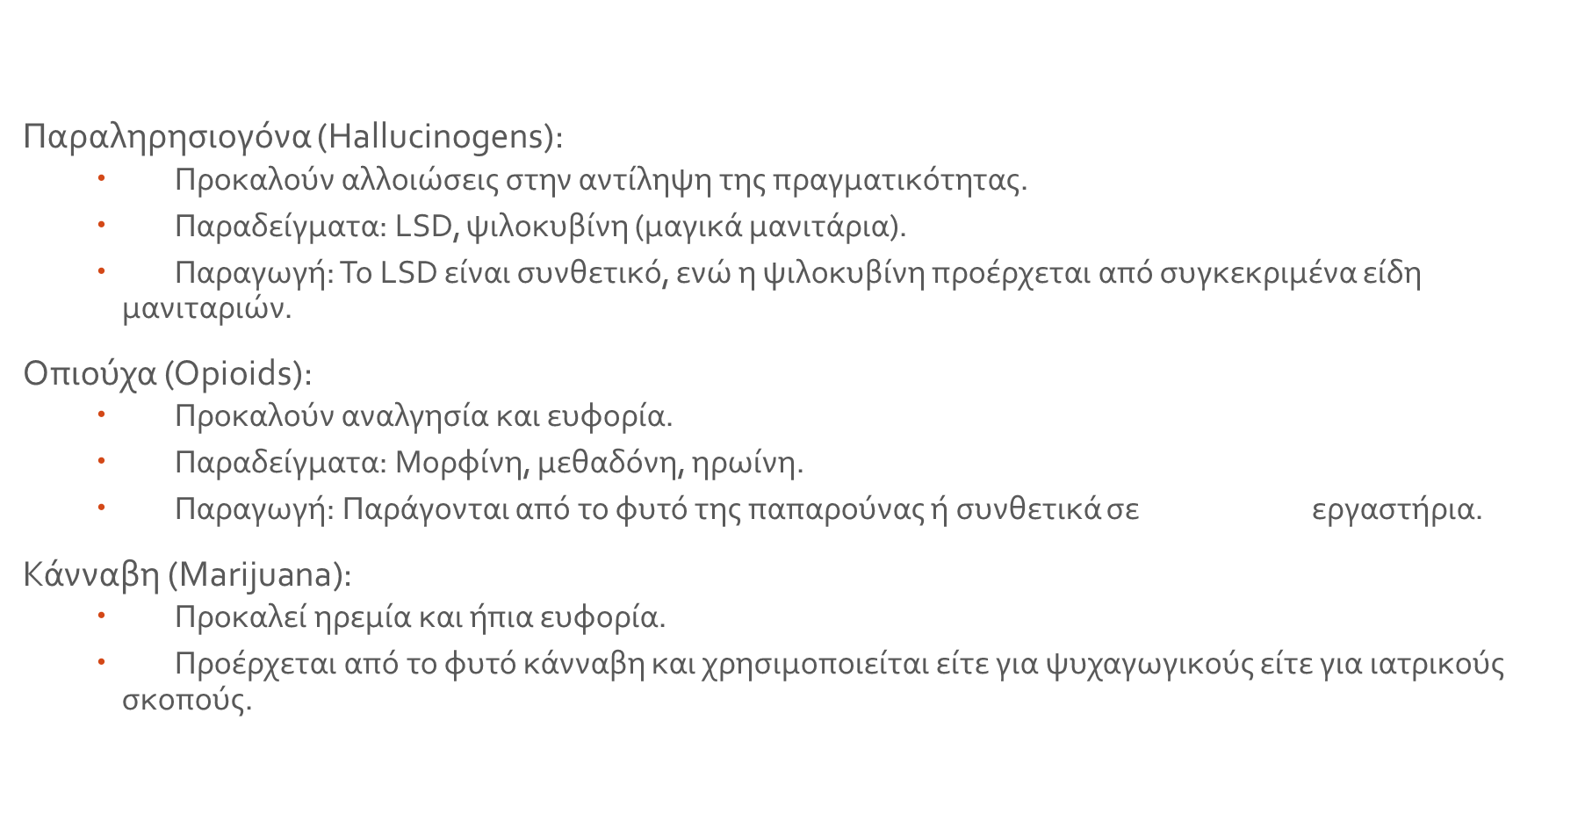

Slide 6
Γιατί καταλήγουμε στη χρήση των ναρκωτικών;
Υπάρχουν πολλοί λόγοι που οδηγούν ένα άτομο στη χρήση ναρκωτικών:
  Ψυχολογικοί λόγοι: Άγχος, κατάθλιψη, τραυματικές εμπειρίες.
  Κοινωνικές επιδράσεις: Πίεση από συνομήλικους, οικογενειακά προβλήματα, κοινωνική απομόνωση.
  Βιολογικοί παράγοντες: Κληρονομικότητα και χημεία εγκεφάλου.
  Περιέργεια και αναζήτηση ευχαρίστησης.

Slide 7
Γιατί εξαρτούμαστε από τα ναρκωτικά;
Ο εθισμός προκαλείται από την ικανότητα των ναρκωτικών να επηρεάζουν το σύστημα ανταμοιβής του εγκεφάλου, αυξάνοντας την παραγωγή ντοπαμίνης. Με την πάροδο του χρόνου, ο εγκέφαλος προσαρμόζεται και απαιτεί όλο και μεγαλύτερες ποσότητες της ουσίας για να νιώσει την ίδια ευφορία, οδηγώντας σε εξάρτηση.
Υπάρχουν δύο μορφές εξάρτησης:
  Σωματική εξάρτηση: Ο οργανισμός συνηθίζει στην ουσία και εμφανίζει συμπτώματα στέρησης όταν αυτή διακοπεί.
  Ψυχολογική εξάρτηση: Το άτομο νιώθει ότι δεν μπορεί να λειτουργήσει χωρίς το ναρκωτικό.

Slide 8
Πώς αντιμετωπίζεται ο εθισμός στα ναρκωτικά;
Η απεξάρτηση από τα ναρκωτικά είναι δύσκολη αλλά εφικτή. Οι πιο κοινές μέθοδοι περιλαμβάνουν:
  Αποτοξίνωση (Detoxification):
    Σταδιακή διακοπή της χρήσης υπό ιατρική παρακολούθηση.
    Αντιμετώπιση των συμπτωμάτων στέρησης με φάρμακα όπως η μεθαδόνη ή η βουπρενορφίνη.
  Ψυχοθεραπεία και συμβουλευτική:
    Γνωσιακή-συμπεριφορική θεραπεία (CBT) για την αλλαγή των μοτίβων σκέψης που οδηγούν στη χρήση.
    Ομαδική θεραπεία και υποστηρικτικά προγράμματα (π.χ., Ανώνυμοι Ναρκωμανείς)

Slide 9
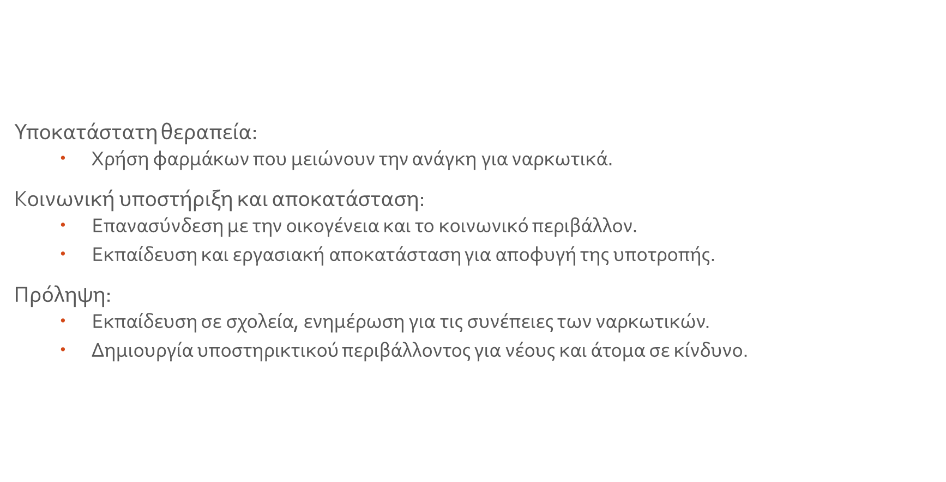

Slide 10
Συμπέρασμα
Τα ναρκωτικά είναι ουσίες με ισχυρή επίδραση στην υγεία, στην κοινωνία και στην προσωπική ζωή των ατόμων που τα χρησιμοποιούν. Ο εθισμός μπορεί να είναι καταστροφικός, αλλά με την κατάλληλη στήριξη, θεραπεία και πρόληψη, η απεξάρτηση είναι εφικτή. Η ενημέρωση και η ευαισθητοποίηση αποτελούν βασικά εργαλεία για την καταπολέμηση της χρήσης και της εξάρτησης.

Slide 11
Πηγές:
https://el.wikipedia.org/wiki/%CE%9D%CE%B1%CF%81%CE%BA%CF%89%CF%84%CE%B9%CE%BA%CF%8C
http://www1.aegean.gr/gympeir/narkotika.htm
https://www.kethea.gr/chreiazesai-voitheia/narkotika/

Slide 12
Ευχαριστούμε για την ώρα σας

